Slide 1
Курс Обработка больших данных
Лекция 11
Аналитика больших данных
Сложные сети.
Анализ данных с помощью графов
‹#›
Notes:
‹#›
‹#›

Slide 2
Содержание
Обработка больших данных. Л11
Data Mining
Сложные сети. Анализ данных с помощью графов.
Сети – источник данных для анализа на графах
Примеры аналитики на графах
Разновидности сложных сетей
Динамика сложных сетей
‹#›

Slide 3
Сети – источник данных для анализа на графах
‹#›
Notes:
‹#›
‹#›

Slide 4
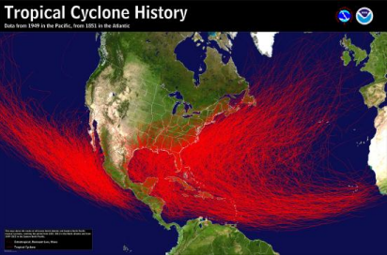
Инструменты DM
Откуда BigData?
BigData прошлого:
Астрономический вычисления
Данные многолетних наблюдений за погодой
Данные торговых операций
Морские маршруты
‹#›
Notes:
‹#›

Slide 5
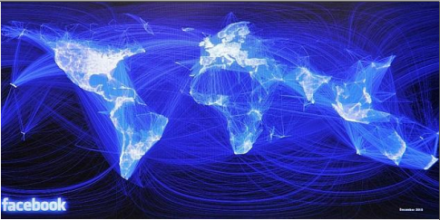
Инструменты DM
А теперь?
● Web-граф (модель Интернета) ● Граф почтовых сообщений ● Социологические исследования
● Анализ социальных связей SNA (Social Network Analysis) ● Дорожные графы
● Схемы авиационных линий ● Транзакции на PayPal ● Граф друзей на Facebook ● Анализ текстов, публикаций
‹#›
Notes:
‹#›

Slide 6
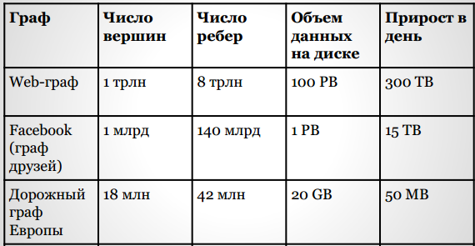
Графы - чемпионы
Инструменты DM
2 трлн
‹#›
Notes:
‹#›

Slide 7
Еще примеры сетей
Инструменты DM
Интернет и веб граф: связь между роутерами, веб ссылки;
Социальные сети: дружба, общение, сотрудничество, работа;
Биологические сети: взаимодействие белков, сети метаболизма;
Семантические сети: связь слов, понятий;
Коммуникационные сети: email, skype, phone calls;
Технологические сети: линии электропередач, транспортные сети;
Бизнес, экономические, торговые, политические сети;
Рекомендательные сервисы: сети музыки, фильмов, книг;
‹#›
Notes:
‹#›

Slide 8
Примеры аналитики на графах
‹#›
Notes:
‹#›
‹#›

Slide 9
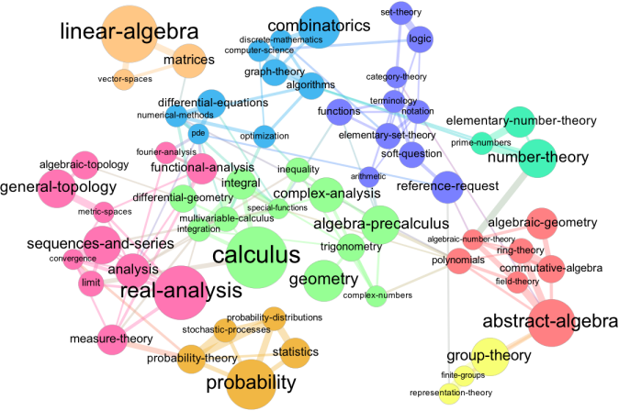
Примеры анализа
Инструменты DM
Пример 1. Взаимосвязи математических дисциплин
‹#›
Notes:
‹#›

Slide 10
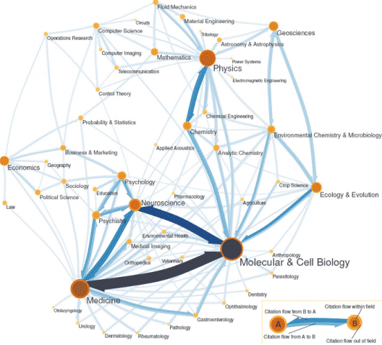
Примеры анализа
Инструменты DM
Пример 2. Взаимосвязи в статьях о естественных науках на основе индекса цитирования
‹#›
Notes:
‹#›

Slide 11
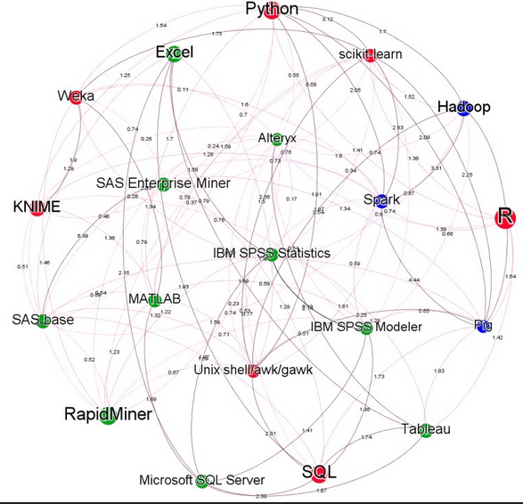
Примеры анализа
Инструменты DM
Пример 3. Сетевой граф 20 наиболее популярных инструментов Big Data Analysis
Узлы, окрашенные красным: Free/Open Source tools,
зеленым: Commercial tools,
синим: Hadoop/Big Data tools.
Размеры узлов варьируются в зависимости от количества голосов, полученных инструментами. Связи разделены на два сегмента - от низкой до высокой ассоциации, разница отражается насыщенностью цвета от бледного до темного соответственно. Эта сегментация также отражается весами связей.
http://www.kdnuggets.com/2015/06/data-mining-data-science-tools-associations.html
‹#›
Notes:
‹#›

Slide 12
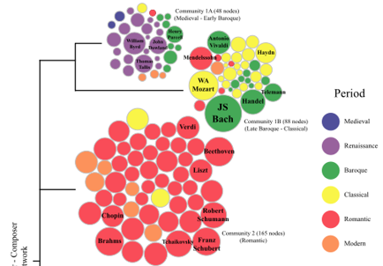
Примеры анализа
Инструменты DM
Пример 4. Взаимное влияние классических западных композиторов друг на друга
Коллектив ученых из США и Кореи при помощи сетевого анализа данных изучил взаимное влияние классических западных композиторов друг на друга.
Изучив состав почти 100000 изданных компакт-дисков, авторы показали, как эти данные естественным образом кластеризуются по историческим эпохам, а Моцарт и Бах выходят на первое место по "влиятельности"
Работа опубликована в EPJ Data Science.
‹#›
Notes:
‹#›

Slide 13
Примеры анализа
Инструменты DM
Пример 4. Взаимное влияние классических западных композиторов друг на друга
Ученые строили граф взаимоотношений между композиторами, основываясь на базе данных из 96000 CD-дисков с классической музыкой. Композиторы (вершины графа) считались связанными (между ними проводили ребро графа), если они были изданы на одном CD-диске.
‹#›
Notes:
‹#›

Slide 14
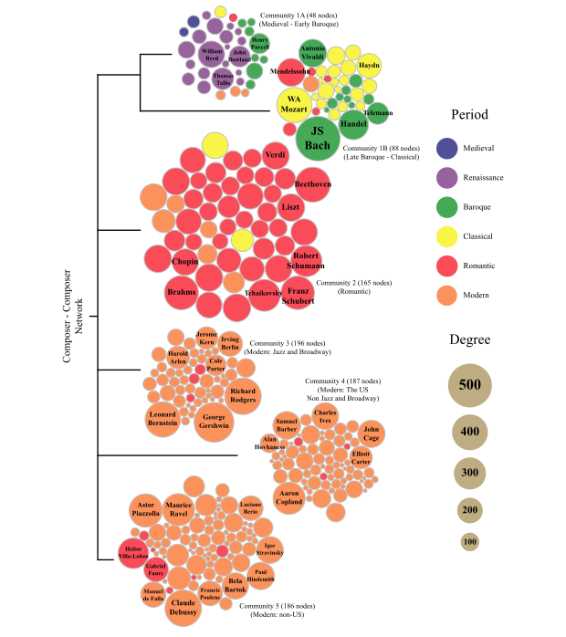
Примеры анализа
Инструменты DM
Пример 4. Взаимное влияние классических западных композиторов друг на друга
1А
1B
Полученный граф обладал высокой степенью кластеризации (0.648), также ученым удалось разбить его на подграфы.
Оказалось, что это разбиение хорошо согласуется с периодикой, принятой в истории классической музыки: пяти кластерам соответствовали средневековье — раннее барокко (1А), позднее барокко — классический период (1B), романтизм (2), джаз и бродвейская музыка (3), американские не-джазовые композиторы (4) и современные не-американские композиторы (5).
2
3
4
5
‹#›
Notes:
‹#›

Slide 15
Инструменты DM
Примеры анализа
Пример 4. Взаимное влияние классических западных композиторов друг на друга
Для оценки «влиятельности» каждого композитора авторы рассчитывали степень соответствующей вершины (количество ее связей), а также две ее центральности: по собственному вектору и по посредничеству. Первая определяет «значимость» данной вершины, а вторая — насколько она связывает между собой другие вершины.
Как и следовало ожидать, в каждом из выделенных периодов центральную роль занимали традиционно принятые «ключевые фигуры». Антонио Вивальди и Иоганн Бах в барокко, Вольфганг Моцарт в классический период, Фредерик Шопен, Ференц Лист и Петр Чайковский в романтизме, Джордж Гершвин в джазовом периоде и так далее.
«Рекордсменами» на все времена оказались Моцарт и Бах: степень их вершин была в 500 и 450 раз больше средней соответственно.
‹#›
Notes:
‹#›

Slide 16
Примеры анализа
Инструменты DM
Пример 4. Взаимное влияние классических западных композиторов друг на друга
Авторы также показали, что граф развивается преимущественно вокруг «старых» вершин, то есть если следить за выпускам новых CD, то число вершин уже известных композиторов будет расти быстрее, чем у «новичков». Эта ситуация согласуется с аналогичными исследованиями в киноиндустрии, например.
В итоге работа демонстрирует отличное согласование с уже известными и принятыми представлениями об истории классической музыки. Этот факт легко объясняется тем, что CD-диски как раз составляются с учетом уже принятых выводов, то есть «модель подтверждает сама себя».
С другой стороны, авторы рассматривают не столько историю классической музыки «в веках», сколько ее эволюцию с массовым появлением дешевых носителей. Это оправдывает выбор методологии, но ставит под сомнение понятие «влиятельности» композитора в отрыве от мнения современных исследователей истории музыки.
‹#›
Notes:
‹#›

Slide 17
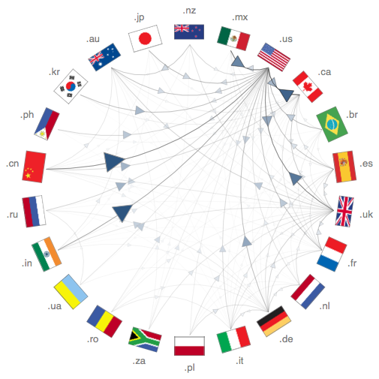
Примеры анализа
Инструменты DM
Математик и программист Стивен Вольфрам известен как автор программы Mathematica и научного поисковика Wolfram Alpha. Несмотря на большой объём текущей работы, Стивена всегда интересовал вопрос: можно ли математическими методами проанализировать траекторию жизни человека.
Разные города в графе «Место рождения» и «Место жительства» помогли составить картину актуальных миграционных процессов. Например, можно увидеть, что США — самая привлекательная страна для людей из разных стран.
Пример 5. Миграционные потоки
Карта миграций пользователей Facebook, 2013
https://habrahabr.ru/post/177931/
‹#›
Notes:
‹#›

Slide 18
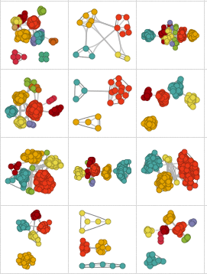
Примеры анализа
Инструменты DM
Пример 6. Кластеры друзей
Недавно на поисковике Wolfram Alpha открылся раздел Personal Analytics for FacebookНедавно на поисковике Wolfram Alpha открылся раздел Personal Analytics for Facebook (персональная аналитика для Facebook), а в программный пакет Mathematica добавили функцию SocialMediaData.
Друзья человека обычно распределяются по нескольким чётко сформированным кластерам.
Каждый кластер отражает какое-то событие в жизни. Обычно у человека 3-4 таких кластера, которые имеют разную форму, в зависимости от специфики события, личных качеств человека и других уникальных обстоятельств. Так что запустив функцию FindGraphCommunities можно составить уникальный «отпечаток», который довольно точно будет отражать личность человека и события в его жизни.
На иллюстрации показаны социальные графы некоторых людей.
https://habrahabr.ru/post/177931/
‹#›
Notes:
‹#›

Slide 19
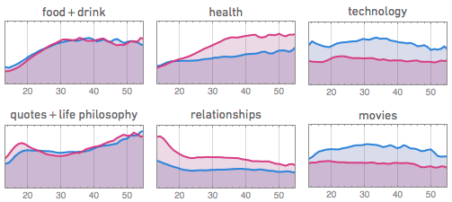
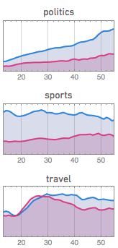
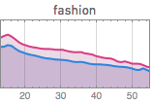
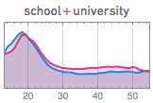
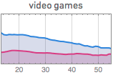
Примеры анализа
Инструменты DM
Пример 6. Изменение интересов с возрастом
Интересно также проследить, как меняются жизненные интересы людей с возрастом. В частности, резко растёт интерес к погоде, политике и здоровью, и стабильно снижается интерес к моде и видеоиграм.
https://habrahabr.ru/post/177931/
‹#›
Notes:
‹#›

Slide 20
Основные задачи на графах
‹#›
Notes:
‹#›
‹#›

Slide 21
Основные задачи на графах
Инструменты DM
● поиск кратчайшего расстояния между двумя точками ● кластеризация и поиск компонент ● поиск min/max остовного дерева ● задача коммивояжера ● потоковые задачи ● построение моделей динамических графов, развивающихся схоже с некоторыми реальными совокупностями объектов (человечество; все научные статьи; преступления; почтовая переписка)
‹#›
Notes:
‹#›

Slide 22
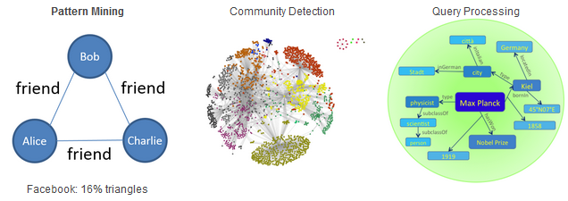
Основные задачи на графах
Инструменты DM
● Университет Мангейма предлагает рассматривать задачи извлечения знаний на основе графов "Graph-mining" на основе трех классов примеров:
http://dws.informatik.uni-mannheim.de/en/teaching/courses-for-master-candidates/archive/fss2014/selected-topics-in-graph-mining/
‹#›
Notes:
‹#›

Slide 23
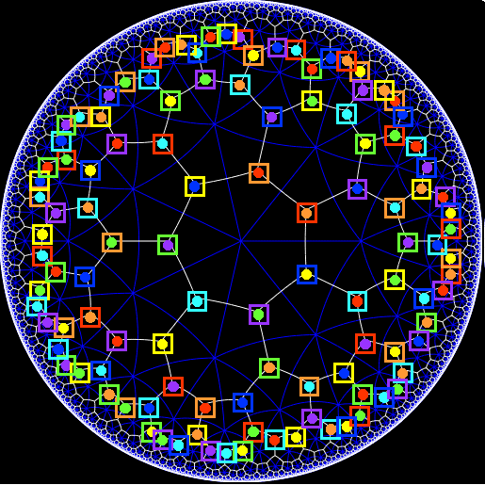
Разновидности сложных сетей
‹#›
Notes:
‹#›
‹#›

Slide 24
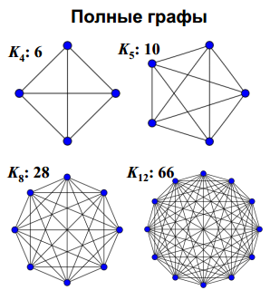
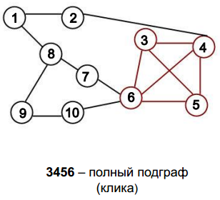
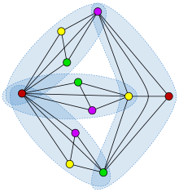

Сети и графы
Сложные сети
КЛИКИ
Кликой неориентированного графа называется подмножество его вершин, таких, что любые две вершины подмножества соединены ребром, т.е. клика – полный подграф.
‹#›
Notes:
‹#›

Slide 25
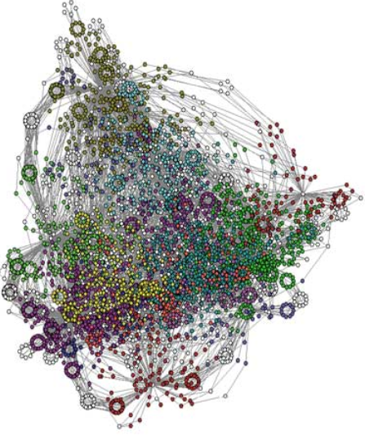
Сложные сети
Сложные сети
Характеристики
Кластеры – подграфы, близкие к полным.
Статистические характеристики сложных сетей:
• k – средняя степень вершин; • L – средняя (характеристическая) длина пути; • функция распределения степеней вершин; • С – коэффициент кластеризации; • хабы – вершины сети с наибольшими степенями.
‹#›
Notes:
‹#›

Slide 26
Сложные сети
Сложные сети
Характеристики сложных сетей (графов)
Степень вершины - число соединений с соседями.
Геодезическое расстояние - кратчайший путь между вершинами, среднее по сети называется диаметром.
Коэффициент кластеризации – вероятность быть соседями для вершин, имеющих общего соседа.
Размер гигантской компоненты – число вершин в наибольшем кластере.
‹#›
Notes:
‹#›

Slide 27
Сложные сети
Сложные сети
Характеристики сложных сетей (графов)
Отношение реального количества связей, которые соединяют ближайших соседей данного узла i к максимально возможному (такому, при котором все ближайшие соседи данного узла были бы соединены непосредственно друг с другом) называется коэффициентом кластеризации узла Сi.
Естественно, эта величина не превышает единицы.
Пусть из узла выходит k связей, которые соединяют его с k другими узлами, ближайшими соседями.
Если предположить, что все ближайшие соседи соединены непосредственно друг с другом, то количество связей между ними составляло бы k (k -1)/2. То есть это число, которое соответствует максимально возможному количеству связей, которыми могли бы соединяться ближайшие соседи выбранного узла.
‹#›
Notes:
‹#›

Slide 28
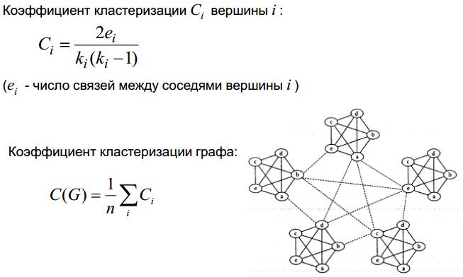
Сложные сети
Сложные сети
Характеристики сложных сетей (графов)
‹#›
Notes:
‹#›

Slide 29
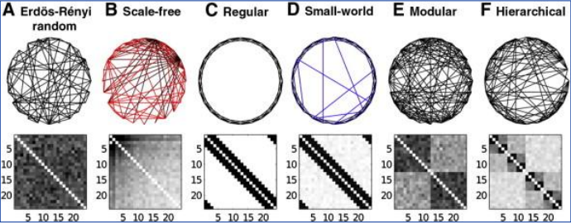
Разновидности сложных сетей
Сложные сети
ы
Случайные
Сети тесного мира
Безмасштабные сети
Регулярные сети
Модулярные сети
Иерархические сети
Существует три класса сетей «тесного мира»: широкомасштабные сети, одномасштабные сети и безмасштабные сети.
‹#›
Notes:
‹#›

Slide 30
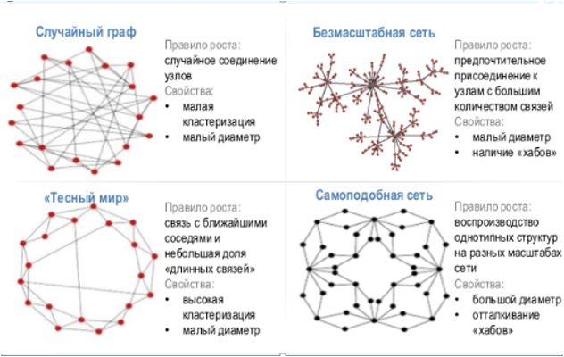
Разновидности сложных сетей
Сложные сети
‹#›
Notes:
‹#›

Slide 31
Сложные сети
Случайные сети
Случайная сеть - статистический ансамбль сетей (а не единичная сеть), то есть множество сетей, в котором каждая определенная сеть имеет свою вероятность реализации, т.е. каждая сеть ансамбля имеет свой собственный статистический вес.
Из этого определения следует, что данная случайная сеть представляет собой сеть с данной определенной вероятностью (возникновения i-той связи), другая случайная сеть - это сеть с другой вероятностью и т.д.
Для того чтобы получить среднее значение для некоторой величины в случайной сети, мы усредняем эту величину по всем реализациям, принимая во внимание их статистический вес.
‹#›
Notes:
‹#›

Slide 32
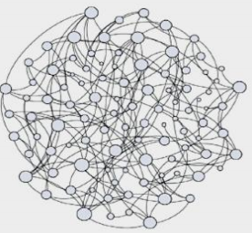
Случайные сети
Сложные сети
Характеристики сложных сетей (графов)
Простейшими случайными сетями являются так называемые классические случайные графы (модель Эрдеша-Реньи (Erdos-Renyi)) в стати-стическом ансамбле которых все возможные графы с числом узлов N и числом связей M имеют одинаковый статистический вес реализации.
То есть для таких сетей вероятность существования связи между любыми двумя узлами одинакова. Для случайных сетей Эрдеша-Реньи L ~ log N. (L-средняя длина пути)
Случайный граф Эрдёша–Реньи: N = 100, средняя степень <k> = 2.5
‹#›
Notes:
‹#›

Slide 33
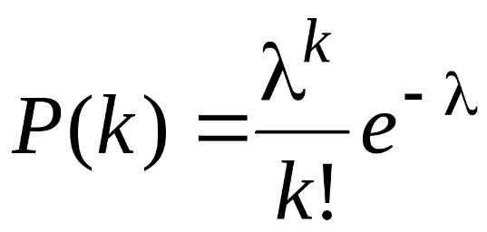
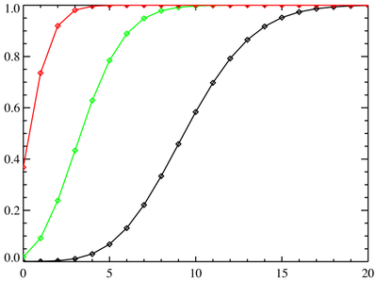
Случайные сети
Сложные сети
Характеристики случайных сетей (графов)
Распределение степеней вершин в случайном графе является пуассоновским:
p(k)
p(k) – вероятность появления ребра k
λ — математическое ожидание случайной величины (среднее количество событий за фиксированный промежуток времени)
k
Функция распределения Пуассона
Типичный случайный граф имеет низкий коэффициент кластеризации.
‹#›
Notes:
‹#›

Slide 34
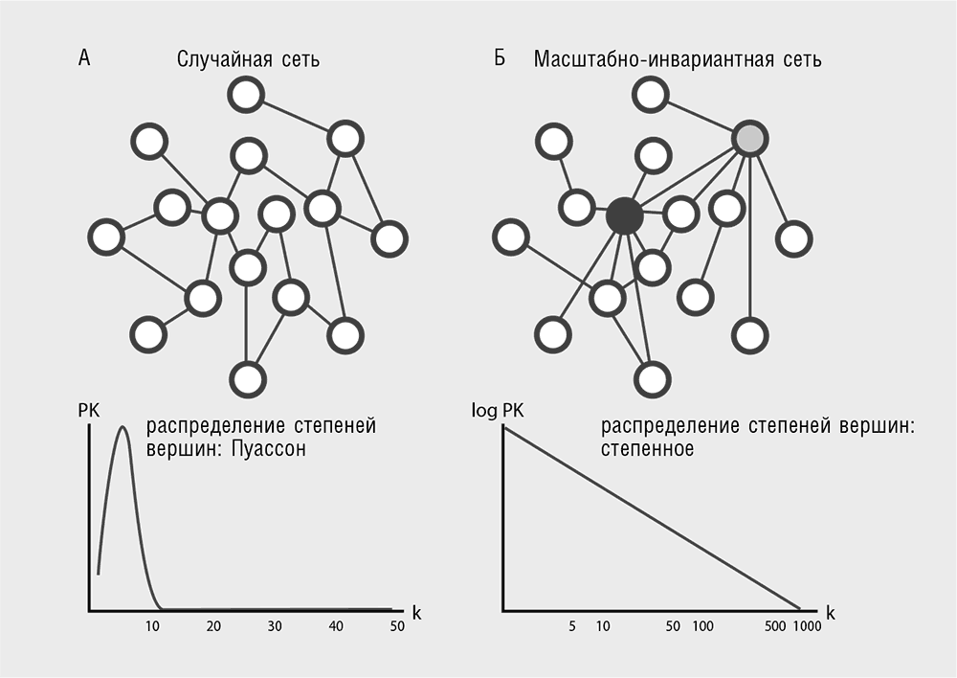
Случайные vs безмасшатабные сети
Сложные сети
Сравнение распределения степеней вершин, выполненное для сетей различного типа, показало принципиальное отличие биологических сетей (а также многих небиологических, включая Интернет) от случайных графов: случайные графы имеют колоколообразное распределение Пуассона, а для биологических сетей распределения описываются степенной функцией.
‹#›
Notes:
‹#›

Slide 35
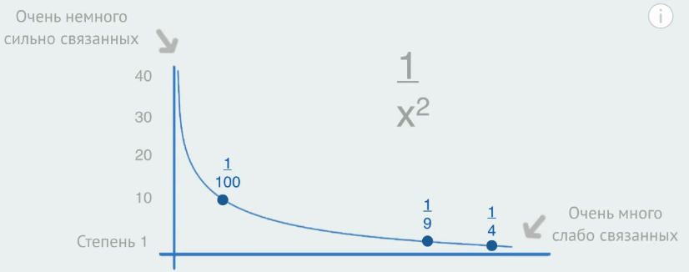
Безмасштабные сети
Сложные сети
Распределение
Узлы, со степенью 3
Распределение узлов по числу связей в виде степенного закона еще называется безмасштабным (scale free), а сами сети получили название безмасштабных сетей (scale free networks), что означает отсутствие узла с типичным числом связей в такой сети.
Распределение узлов по числу связей P(q) есть вероятность того, что случайно выбранный узел в случайной сети имеет степень q: P(q)=N(q)/N
‹#›
Notes:
‹#›

Slide 36
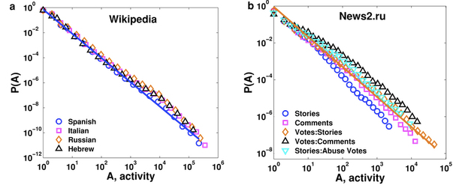
Безмасштабные сети пример
Сложные сети
Характеристики сложных сетей (графов). Распределение
Степень распределения активности для Википедии на испанском языке γА = 1.752 ± 0.005 (рис. а), в то время как степень распределения активности голосования за новости на news2.ru γА = 1.88 ± 0.04 (рис.b)
Очень малое количество из наиболее активных пользователей выполняет наибольшее количество работы, так что уровень активности охватывает пять порядков (рис. а, b). Например, анализируя активность написания страниц для Википедии определили, что 5% пользователей вносят вклад в 80% редактируемых статей. Этот удивительный результат схож с правилом 80 – 20 постулированным Парето для описания неравномерного распределения богатства.
‹#›
Notes:
‹#›

Slide 37
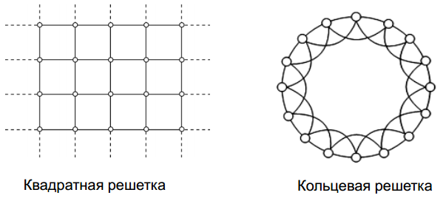
Регулярные сети
Сложные сети
Регулярные сети – сети, которые в любом своем месте устроены одинаково. Пример – решетки.
В регулярных сетях L (средняя длина пути) линейно зависит от n (числа вершин), т.е. большему n соответствует большее L.
‹#›
Notes:
‹#›

Slide 38
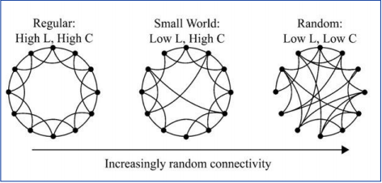
Сети тесного мира
Сложные сети
Сети тесного мира
В сетях тесного мира L (средняя длина пути) слабо зависит от n (числа вершин). L мало даже при большом n.
Полный граф – тоже сеть тесного мира, однако у него степени вершин линейно зависят от n.
Важно, что существуют сети тесного мира, где k (средняя степень вершин) не растет с ростом n, а коэффициент кластеризации С остается высоким.
‹#›
Notes:
‹#›

Slide 39
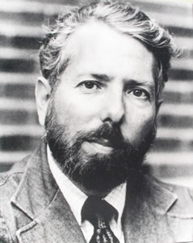
Эффект тесного мира
Сложные сети
Он разослал письма случайно выбранным людям в США. В этих письмах сообщалось, что эти письма должны достигнуть в конечном итоге определенного человека в Бостоне. При этом люди должны перенаправлять эти письма только своим знакомым, которые, по их мнению, несколько ближе к конечной цели.
Этот эксперимент считается первым эмпирическим доказательством явления «тесного мира» или как его еще называют
ШЕСТЬ СТУПЕНЕЙ РАЗДЕЛЕНИЯ
Stanley Milgram
‹#›
Notes:
‹#›

Slide 40
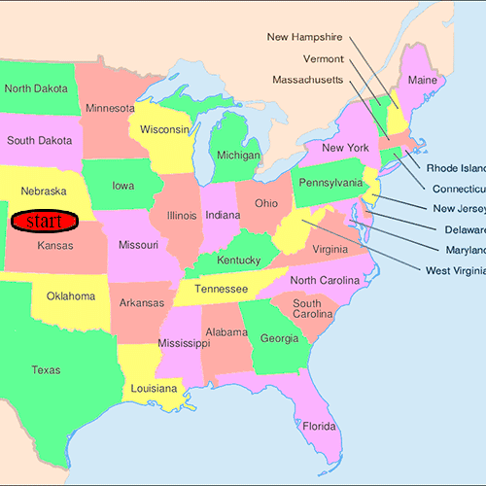
Сложные сети
Эффект тесного мира
В 1967 году социолог из Гарвардского университета С.Милграм (Stanley Milgram) сделал удивившее многих утверждение: каждого человека на земном шаре можно связать с любым другим человеком цепочкой из шести знакомых. Таким образом, несмотря на то, что на Земле живет более шести миллиардов людей, мир действительно тесен ("small world"). Это свойство социальной коммуникации получило еще название «шесть ступеней разделения» - по названию бродвейской пьесы, а затем и фильма (“Six degrees of separation”).
296 ВОЛОНТЕРОВ
196 ПИСЕМ ИЗ ОМАХИ (НЕБРАСКА)‏
100 ПИСЕМ ИЗ ВИНСТОНА
69 ПИСЕМ ДОСТИГЛО ЦЕЛИ (29%)‏
В СРЕДНЕМ 6.2 СТУПЕНИ
‹#›
Notes:
‹#›

Slide 41
Сложные сети
Эффект тесного мира
36 лет спустя был осуществлен эксперимент в большем масштабе с использованием электронной почты. Было выбрано 24163 добровольца, которые послали электронные письма своим знакомым. Конечными получателями были 18 человек из 13 стран. Завершенными оказались только 384 (!) цепочки, что указывает на то, что социальные сети на глобальном уровне довольно сильно разрежены. Однако средняя длина пути оказалась около четырех ступеней разделения, то есть даже меньше, чем «шесть ступеней»
Сеть обладает свойствами «тесного мира», если
1. Ее коэффициент кластеризации значительно выше чем коэффициент кластеризации случайного графа.
2. Короткий путь в такой сети примерно совпадает с длиной короткого пути в случайном графе.
‹#›
Notes:
‹#›

Slide 42
Безмасштабные сети
Сложные сети
Безмасштабная (масштабно-инвариантная) сеть (scale-free network) – граф, в котором степени вершин распределены по степенному закону P(k) ~ k^{–γ}, то есть доля вершин со степенью k асимптотически пропорциональна k ^{–γ} . γ– характеристическая степень, обычно между 2 и 3.
Безмасштабные сети самоподобны: в любом участке сети распределение степеней будет тем же. Многие естественно возникающие сети – социальные, коммуникационные, графы цитирований, ссылок в Интернет и другие – хорошо моделируются безмасштабными графами.
Главная отличительная черта безмасштабных сетей – это существование узлов-концентраторов (хабов), степени которых очень велики по сравнению со степенями остальных узлов.
‹#›
Notes:
‹#›

Slide 43
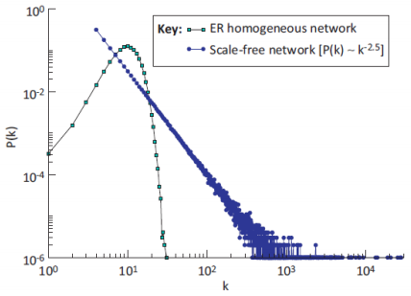
Безмасштабные сети Распределение степеней
Сложные сети
Andrea Baronchelli, Ramon Ferrer-i-Cancho, Romualdo Pastor-Satorras, Nick Chater, Morten H. Christiansen. Networks in Cognitive Science // Trends in Cognitive Science 17(7), 348-360 (2013)
Распределение степеней в сети P(k), показывает вероятность того, что случайно выбранный узел будет иметь степень k. На графике представлено распределение степеней графа Эрдёша – Реньи (ЭР) и безмасштабной сети (с P(k)~ k^{–2.5}).
Видно, что в ЭР-графе вероятность появления вершины со степенью k > 30 практически нулевая, в безмасштабном графе существует ненулевая вероятность наблюдения узлов со степенями порядка 1000 и даже 10000. Оба графа имеют размер N = 106 узлов и одинаковую среднюю степень <k> = 10.5.
‹#›
Notes:
‹#›

Slide 44
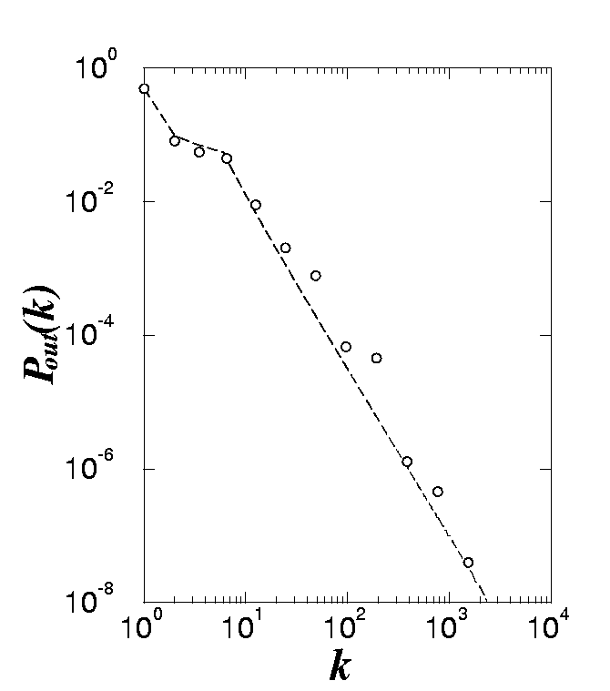
Безмасштабные сети
Сложные сети
Распределение степеней
В 1999 году физик из университета Нотр Дам (США) Л.Барабаши (Laszlo Barabasi) вместе со своей аспиранткой Р.Альберт (Reka Albert) решили исследовать закон распределения узлов некоторых реальных сетей по числу связей.
Ожидалось
Получилось
P(k) ~ k^{-γ}
Expected
Found
‹#›
Notes:
‹#›

Slide 45
Безмасштабные сети
Сложные сети
Распределение степеней
Модель Барабаши — Альберт — одна из нескольких предложенных моделей со степенным распределением, которые генерируют безмасштабные сети. Она включает в себя две важные общие концепции: рост сети и принцип предпочтительного присоединения (ПП)
Обе концепции широко представлены в сетях реального мира. Рост значит, что число узлов сети увеличивается со временем.
Принцип предпочтительного присоединения заключается в том, что чем больше связей имеет узел, тем более предпочтительно для него создание новых связей. Узлы с наибольшей степенью имеют больше возможностей забирать себе связи, добавляемые в сеть.
Принцип предпочтительного присоединения — пример положительной обратной связи, где изначально случайные вариации (один узел изначально имеет больше ссылок или начинает собирать ссылки раньше других) автоматически усиливаются, тем самым значительно увеличивая разрыв. Это также иногда называют эффектом Матфея— пример положительной обратной связи, где изначально случайные вариации (один узел изначально имеет больше ссылок или начинает собирать ссылки раньше других) автоматически усиливаются, тем самым значительно увеличивая разрыв. Это также иногда называют эффектом Матфея, «богатые становятся богаче», или автокатализом в химии.
‹#›
Notes:
‹#›

Slide 46
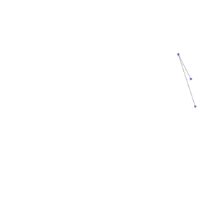

Безмасштабные сети
Сложные сети
Распределение степеней
Алгоритм предпочтительного присоединения
Сеть начинается с начальной сетки с m₀ узлами. m₀ >=2 и степень каждого узла в начальной сети должна быть не меньше 1, иначе он всегда будет отделен от остальной части сети.
В каждый момент времени в сеть добавляется новый узел. Каждый новый узел соединяется с существующими узлами с вероятностью, пропорциональной числу связей этих узлов. Формально, вероятность p_{i} того, что новый узел соединится с узлом i равна:
Где k_{i} — степень i-го узла, а в знаменателе суммируются степени всех существующих узлов. Наиболее связанные узлы («хабы»), как правило, накапливают ещё больше связей, тогда как узлы с небольшим числом связей вряд ли будут выбраны для присоединения новых узлов. Новые узлы имеют «предпочтение» соединяться с наиболее связанными узлами.
‹#›
Notes:
‹#›

Slide 47
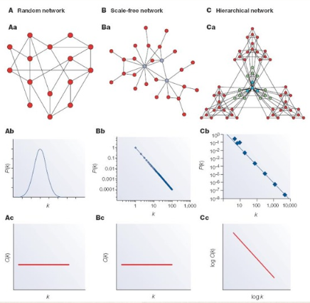
Сложные сети (выводы)
Сложные сети
Характеристики сложных сетей (графов)
‹#›
Notes:
‹#›

Slide 48
Безмасштабные сети
Сложные сети
Мозг
Недавно получены свидетельства того, что функциональные связи в мозге человека образуют безмасштабные сети.
В мозге животных и человека постоянно идут процессы самоорганизации и распада функциональных нейронно-сетевых структур.
Каждая такая сеть, объединяющая нейронные ансамбли из разных отделов мозга, создается для реализации определенной функции мозга – поведенческой, когнитивной и т.п
‹#›
Notes:
‹#›

Slide 49
Безмасштабные сети
Сложные сети
Мозг (патологии)
Параметры сетей, полученных с помощью МРТ, ЭЭГ или структурного МРТ у пациентов с шизофренией и болезнью Альцгеймера, отличаются от параметров здоровых людей.
Болезнь Альцгеймера 1 . Потеря свойства тесного мира. 2. Увеличение длины путей в графе. 3. Изменения в хабах, связанные с болезнью. 4. Значительное увеличение глобальной кластеризации, узлы с большой центральностью в участках мультимодальной ассоциативной коры.
Шизофрения 1 . Свойства экономичного малого мира ослаблены. 2. Величины кластеризации и длины путей функциональных сетей ближе к значениям этих параметров у случайных графов. 3. Уменьшение иерархичности мультимодальной коры. 4. Относительно большое физическое расстояние между связанными областями при неэффективной аксонной «проводке». E. Bullmore, O. Sporns. Complex brain networks: graph theoretical analysis of structural
‹#›
Notes:
‹#›

Slide 50
Связь сетей мозга и социальных сетей. Число Данбара
Сложные сети
Одним из предметов недавних исследований стала крупномасштабная валидация т.н. числа Данбара.
Число Данбара — ограничение на количество постоянных социальных связей, которые человек может поддерживать. Поддержание таких связей предполагает знание отличительных черт индивида, его характера, а также социального положения, что требует значительных интеллектуальных способностей. Лежит в диапазоне от 100 до 230, чаще всего считается равным 150.
Анализируя сеть общений в Твиттере, включающую 330 миллионов человек, оказалось возможным подтвердить, что пользователи могут поддерживать ограниченное число стабильных связей, и что их число согласуется с предсказанным Данбаром.
‹#›
Notes:
‹#›

Slide 51

Мозг и компьютер
Сложные сети
Краткий список основных задач, которые мозг решает эффективнее компьютера:
быстрая обработка образов: категоризация, узнавание в разных ракурсах на основе сходства (а не тождества);
целостное, «гештальтное» восприятие; восстановление целого по части; быстрое узнавание несходства («что-то не так»);
определение релевантности, отделение существенного от несущественного;
быстрый доступ к нужному содержанию (ассоциативный поиск);
быстрые рассуждения на основе схем.
Разгадка мозговых механизмов решения этих задач и их электронная реализация должна привести к революционным изменениям в информационных технологиях.
‹#›
Notes:
‹#›

Slide 52

Мозг и компьютер
Сложные сети
Взаимодействие когнитивных наук выглядит примерно так. Нейрофизиология дает сведения о нейронных структурах и их функционировании. При этом не исключено, что нейронные структуры придется, в свою очередь рассматривать на трех уровнях: сетевом, биохимическом и генетическом.
Психология описывает макроэффекты (поведение, рассуждения, речь), реализация которых должна быть объяснена на нейронном уровне.
Искусственный интеллект дает язык, на котором задаются вопросы: систему понятий информатики и средства формализации для построения когнитивных моделей.
Для моделирования информационных процессов мозга сетевого языка может оказаться недостаточно.
Во всяком случае ни одна из когнитивных наук в одиночку не способна реализовать проект моделирования информационных процессов мозга. Это можно сделать только совметно.
‹#›
Notes:
‹#›

Slide 53
Динамика сложных сетей
‹#›
Notes:
‹#›
‹#›

Slide 54
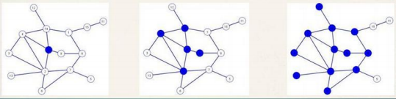
Сложные сети
Динамика сложных сетей
Динамика топологии:
- модели роста, - модели «случайной эволюции».
Динамика состояний (при фиксированной топологии): - потоковые модели, т.е. распространение ресурса; - распространение активности.
Для биологических объектов динамика топологии – это процессы развития (медленное время); динамика состояний – текущие процессы (быстрое время).
‹#›
Notes:
‹#›

Slide 55

Сложные сети
Динамика сложных сетей
Барабаши и Альберт предложили простую и элегантную модель возникновения и эволюции безмасштабных сетей. Они показали, что для возникновения безмасштабных сетей необходимы два условия:
Рост. Начиная с небольшого числа m₀ узлов, на каждом временном шаге добавляется один новый узел с m (m ≤ m₀) связями, которые соединяют этот новый узел с m различными уже существующими узлами.
Предпочтительное присоединение (Preferencial attachment). Когда выбираются узлы, к которым присоединяется новый узел, предполагается, что вероятность P с которой новой узел будет соединяться с уже существующим узлом i , зависит от числа связей q_{i}, которыми этот узел уже связан с другими узлами: так что чем больше степень вершины, тем выше вероятность присоединения к ней. В пределе возникает степенное распределение P(k)=cq^{–3}, т.е. безмасштабная сеть.
‹#›
Notes:
‹#›

Slide 56
Сложные сети
Динамика сложных сетей
Безмасштабные сети - это одно из проявлений феноменологии критических явлений в сложных системах, поскольку их структура подчиняется степенному закону.
‹#›
Notes:
‹#›

Slide 57
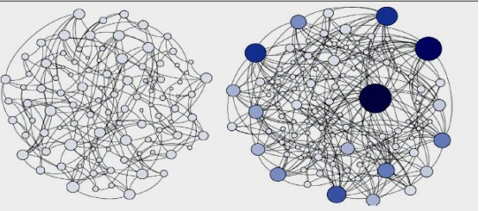
Сложные сети
Динамика сложных сетей
Феномен клуба богатых («богатый становится богаче»): хабы имеют более сильную тенденцию соединяться между собой, нежели с узлами с малыми степенями.
На популярные сайты новые пользователи ходят чаще.
Авторы-ученые склонны цитировать уже высоко цитируемые статьи, отодвигая важность или качество на второе место. Пионерские авторы получают выгоду из «преимущества первого игрока»: первая работа по какой-либо теме часто собирает больше ссылок, чем лучшая работа.
Принцип Парето: «20/80». A. Baronchelli, R. Ferrer-i-Cancho, R. Pastor-Satorras, N. Chater, M.H. Christiansen. Networks in Cognitive Science // Trends in Cognitive Science 17(7), 348-360 (2013)
Случайный граф Эрдёша–Реньи (слева) и граф со степенным законом распределения степеней (справа), для обоих число узлов: N= 100, и одинаковая средняя степень <q> = 2.5.
‹#›
Notes:
‹#›

Slide 58
Распространение активности
Сложные сети
Сила слабых связей
Распространение информации в социальных сетях: основные предположения:
В социальных сетях существуют сильные и слабые связи.
Сильные связи – между людьми, которые постоянно взаимодействуют (люди одной «малой группы»).
Слабые связи – эпизодические, между людьми разных малых групп.
В социальной сети существуют локальные мосты – ребра, удаление которых сильно изменяет длину некоторых путей.
Granovetter M. S. 1973. The Strength of Weak Ties. The American Journal of Sociology. 78 (6): 1360–1380.
‹#›
Notes:
‹#›

Slide 59
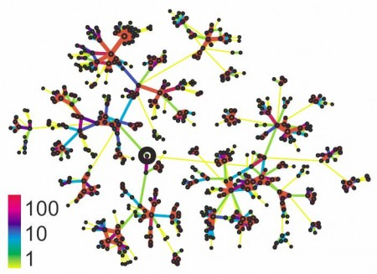
Распространение активности
Сложные сети
Сила слабых связей
«Слабые» социальные связи между индивидуумами (на диаграмме — жёлтым цветом) важнее для существования социальной сети, чем «сильные» связи.
На диаграмме ясно видно, что именно слабые социальные связи связывают воедино большую социальную сеть. Если эти связи убрать, то сеть распадётся на отдельные кусочки. Если же убрать сильные связи, то ничего страшного с сетью не произойдёт — она останется единой. Учёные делают вывод, что именно случайные знакомства являются тем социальным феноменом, который связывает большое общество в единое целое. В этом смысле социальная сеть сильно отличается от других типов глобальных сетей, таких как транспортная сеть, например.
‹#›
Notes:
‹#›

Slide 60
Распространение активности
Сложные сети
Сила слабых связей
Эмпирические исследования показывают, что более половины тех, кто нашел и сменил место работы, пользовались информацией, полученной из личных неформальных источников.
Персональные контакты (дома, на работе или в спортклубе) оказались значительно важнее формальных объявлений о наличии мест и прямых обращений к работодателю. Более того, и формальные объявления (например, в средствах массовой информации) пропускаются через фильтры неформального обсуждения и часто воспринимаются только после подобной «обработки». Выявлено, что люди, опиравшиеся именно на неформальные источники информации, добиваются относительно большего успеха с точки зрения уровня доходов и удовлетворенности новым местом работы. Интересно, что чем выше профессиональный статус группы, тем чаще ее представители прибегают к сети неформальных социальных контактов.
‹#›
Notes:
‹#›

Slide 61
Эластичность сети
Сложные сети
Свойство эластичности сетей относится к распределению степени при удалении вершин. Большинство сетей основано на их связности, то есть существовании путей между парами вершин.
Если вершина удалена из сети, типичная длина этих путей увеличивается, и в конечном счете пары вершин станут разъединенными.
Имеется ряд способов удаления вершин и различные сети показывают вариацию степени эластичности сети к этим способам. Можно случайно удалять вершину из сети или иметь целью удаление определенного класса вершин (например, с самыми высокими степенями).
‹#›
Notes:
‹#›

Slide 62
Эластичность сети
Сложные сети
Рика Альберт при исследовании атак на Internet-серверы исследовала эффект удаления вершины сети с 326000 страничным подмножеством WWW со степенным распределением степени вершин:
Среднее расстояние вершина-вершина, как функция числа удаленных вершин, почти не изменилось при случайном удалении вершин (высокая эластичность);
целенаправленное удаление вершин с наиболее высокими степенями приводит к разрушению сети.
Таким образом, Internet является высоко эластичной сетью по отношению к случайному отказу вершины в сети, но высокочувствителен к преднамеренной атаке на вершины с наиболее высокими степенями.
‹#›
Notes:
‹#›

Slide 63
Устойчивость к атакам
Сложные сети
Для сложных систем, взаимодействия элементов которых описываются случайными сетями Ердеша-Реньи, их устойчивость к ошибкам и повреждениям может быть исследована методами теории перколяции.
Исследования показывают, что при произвольном удалении узлов из случайного графа, существует определенное критическое значение, измеряемое отношением числа удаленных узлов к общему числу узлов в сети, выше которого сеть распадается на отдельные кластеры.
Для безмасштабных сетей такого критического числа не существует. Численные эксперименты показывают, что, удалив даже 80% узлов, оставшиеся узлы продолжают образовывать связанный кластер.
Следовательно, безмасштабные сети очень устойчивы к случайным повреждениям или внешним, случайным воздействиям. Эта устойчивость объясняется негомогенной топологической структурой этих сетей. «Ахиллесова пята» таких сетей – повреждение нескольких наиболее связанных сайтов.
‹#›
Notes:
‹#›

Slide 64
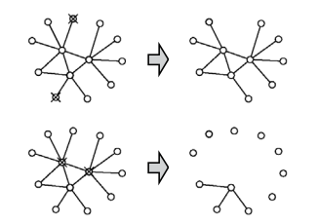
Устойчивость к атакам
Сложные сети
а)
б)
а) случайное удаление узлов не разрушает структуру сети;
б) целенаправленное удаление узлов с большим числом связей приводит к распаду структуры сети.
‹#›
Notes:
‹#›

Slide 65
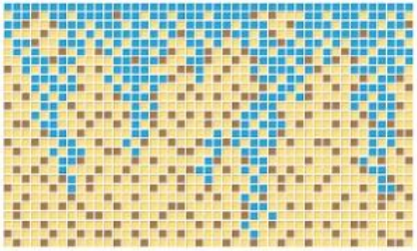
Понятие перколяции
Сложные сети
а)
Существует два источника задач перколяции:
Физика (исторически первый источник) – задачи просачивания жидкостей в пористой среде; некоторые задачи, связанные с проводимостью.
Математика – случайные графы.
‹#›
Notes:
‹#›

Slide 66
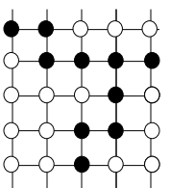
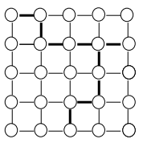
Понятие перколяции
Сложные сети
Прямая задача:
Какова доля занятых элементов решетки, при которой возникает путь от верхнего края до нижнего? Есть два варианта постановки задачи:
какова доля узлов (задача узлов) или
какова доля связей (задача связей).
Связный подграф называется кластером.
Кластер, в котором есть путь от верхней до нижней границы решетки, называется перколяционным.
В бесконечной решетке перколяционный кластер бесконечен и единственен (гигантская компонента).
‹#›
Notes:
‹#›

Slide 67
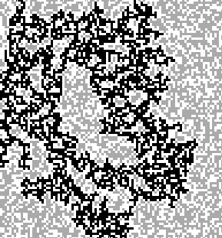

Понятие перколяции
Сложные сети
Сетевой подход предлагает прорыв в понимании быстрых и даже внезапных появлений новых когнитивных функций в процессе развития, так же, как и деградации этих функций с возрастными изменениями или при нейродегенеративных заболеваниях.
Такие внезапные скачки могут появляться из гладких изменений, если система переходит порог перколяции, т.е. ключевую точку, в которой сеть внезапно становится связной (в процессе развития) или несвязной (возрастные изменения или болезнь).
‹#›
Notes:
‹#›

Slide 68
Литература
Обработка больших данных. Л11
[1] David Easley and Jon Kleinb erg. Networks, crowds, and markets: Reasoning about a highly connected world. Cambridge University Press, 2010. [2] Santo Fortunato. Community detection in graphs. Physics Reports, 486(3):75–174, 2010. http://www.arxiv.org/abs/0906.0612. [3] Johan Ugander, Brian Karrer, Lars Backstrom, and Cameron Marlow. The anatomy of the facebook social graph. arXiv preprint arXiv:1111.4503, 2011. http://arxiv.org/abs/1111.4503. [4] Alan Mislove, Massimiliano Marcon, Krishna P Gummadi, Peter Druschel, and Bobby Bhattacharjee. Measurement and analysis of online social networks. In Proceedings of the 7th ACM SIGCOMM conference on Internet measurement, pages 29–42. ACM, 2007. [5] Stijn Dongen. Performance criteria for graph clustering and markov cluster experiments. 2000. http://citeseerx.ist.psu.edu/viewdoc/download?doi=10.1.1.26.9783&rep= rep1&type=pdf.
6. http://neuroinfo.ru/conf/Content/Presentations/Kuznetsov2015.pdf
7. http://spkurdyumov.ru/uploads//2013/08/eeeevin.pdf
‹#›

Slide 69
Литература
Обработка больших данных. Л11
Dorogovtsev S. N. Lectures on Complex Networks, Oxford University Press, Oxford, 2010
Основания степенного распределения в разнородной деятельности в социальных сетях. Лев Мучник, Сен Пей и др.
http://webscience.ru/details/osnovaniya-stepennogo-raspredeleniya-v-raznorodnoy-deyatelnosti-v-socialnyh-setyah
СЛОЖНЫЕ СЕТИ И КОГНИТИВНЫЕ НАУКИ./ О.П.Кузнецов, Л.Ю.Жилякова. Институт проблем управления им. В.А. Трапезникова РАН,г. Москва
‹#›

